Slide 1

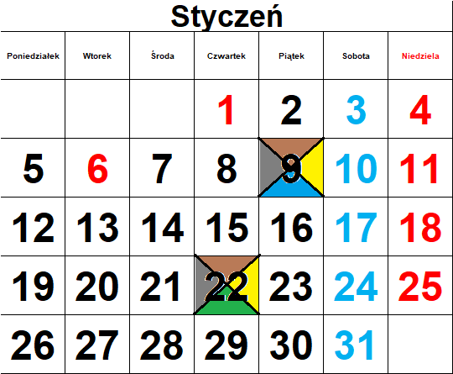
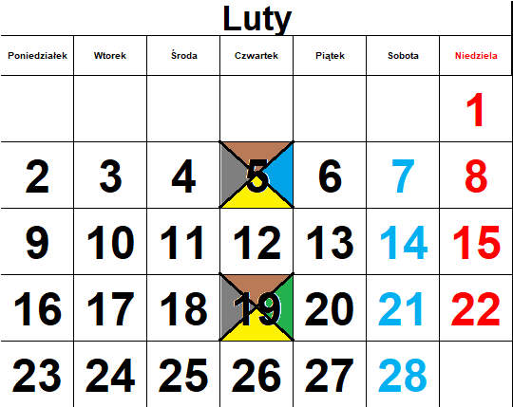
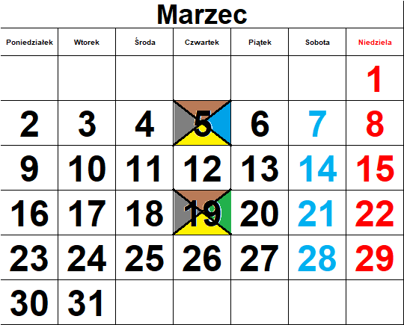
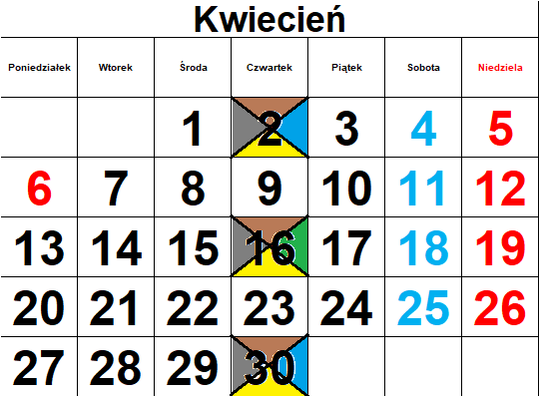
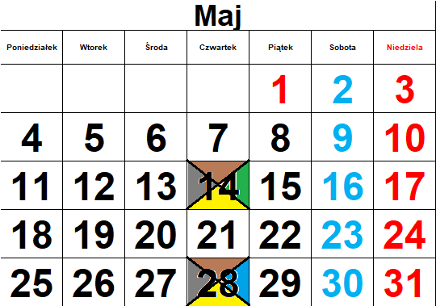
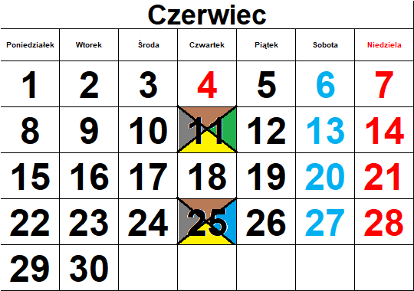





Miejski Zakład Zieleni, Dróg i Ochrony Środowiska w Kołobrzegu Sp. z o.o. ul. 6 Dywizji Piechoty 60, 78-100 Kołobrzeg tel. (94) 35-33-235
Harmonogram odbioru odpadów z miejscowości:
Gmina Dygowo Trudnodostępne: Dygowo Słoneczna: 19 Kołobrzeska 9K, 11,13 Wesoła 16, Nektarowa 11,Lisia Góra 3, 4, 9 Miechęcino 19, 20, 20A Połomino 3 Stojkowo 33A,44A Stramniczka 2, 3, 3A, 18
Wrzosowo 63
2026
Odbiór odpadów przypadający na dni ustawowo wolne od pracy może odbywać się w dniach poprzedzających lub następujących.

Slide 2
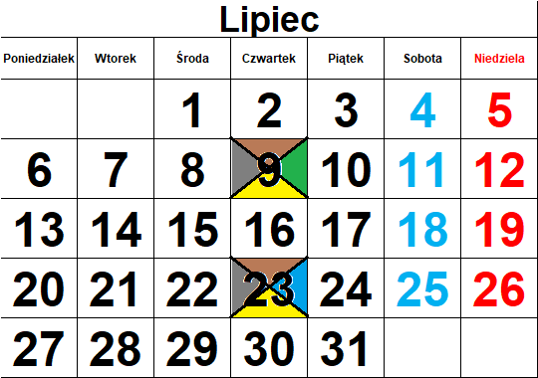
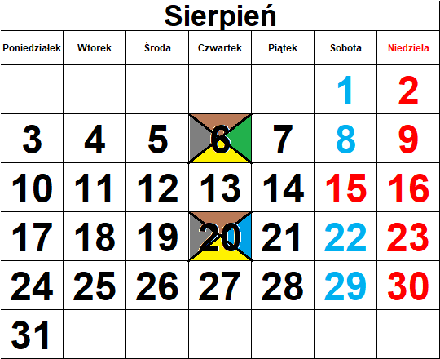
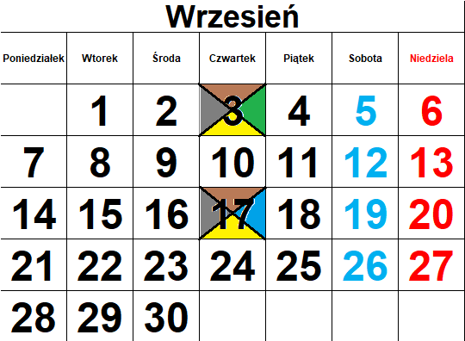
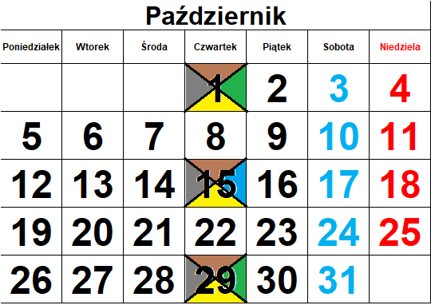
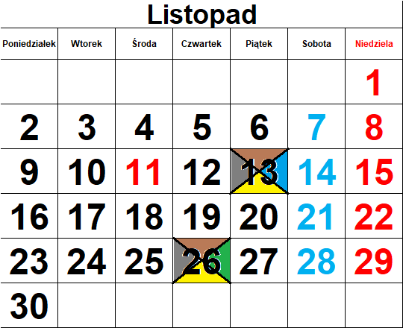
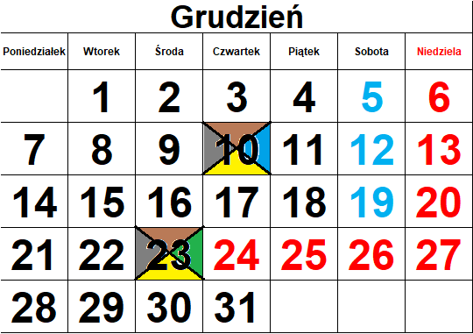
Miejski Zakład Zieleni, Dróg i Ochrony Środowiska w Kołobrzegu Sp. z o.o. ul. 6 Dywizji Piechoty 60, 78-100 Kołobrzeg tel. (94) 35-33-235
Harmonogram odbioru odpadów z miejscowości:
Gmina Dygowo Trudnodostępne: Dygowo Słoneczna: 19 Kołobrzeska 9K, 11,13 Wesoła 16,Nektarowa 11 Lisia Góra 3, 4, 9 Miechęcino 19, 20, 20A Połomino 3 Stojkowo 33A,44A, Stramniczka 2, 3, 3A, 18 Wrzosowo 63
2026
Odbiór odpadów przypadający na dni ustawowo wolne od pracy może odbywać się w dniach poprzedzających lub następujących.

